Slide 1
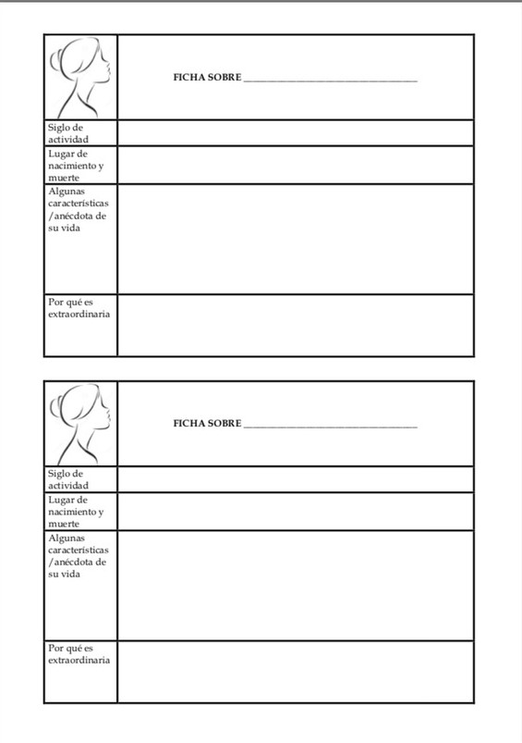
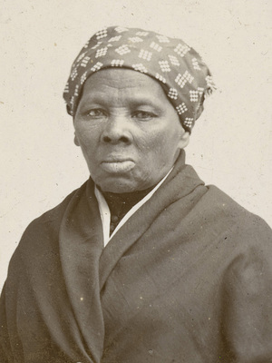
HARRIET TUBMAN
XVIII Y XIX
N: Bucktown, Maryland / M: Auburn, Nueva York.
·Durante su niñez de esclavitud fue apaleada y golpeada con látigo por varios de sus propietarios.
·Tras escapar de la esclavitud, realizó trece misiones de rescate en las que liberó a cerca de setenta esclavos.
·Siendo adolescente, sufrió una fuerte herida en la cabeza
Fue una luchadora por la libertad de los afroamericanos esclavizados en Estados Unidos.

